Slide 1
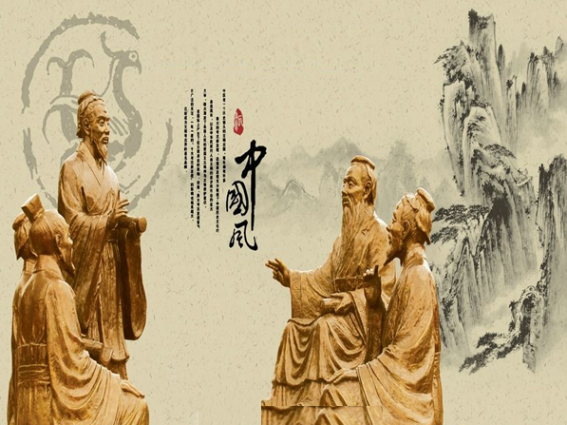
子路、曾晳、冉有、
公西华侍坐
《论语》

Slide 2
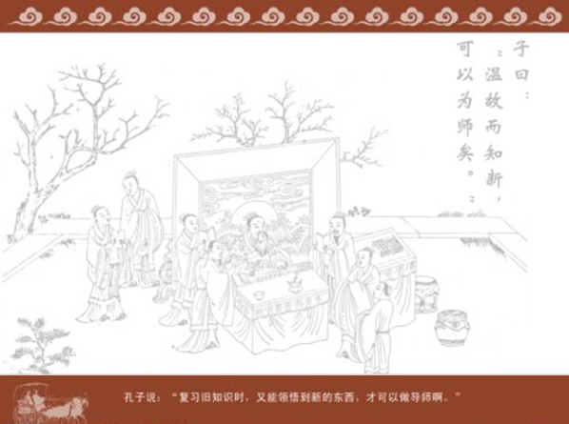
如果人类要在21世纪继续生存下去，必须回头两千五百多年，去吸取孔子的智慧。
——1998年1月全世界诺贝尔获得者集会巴黎时的宣言

Slide 3
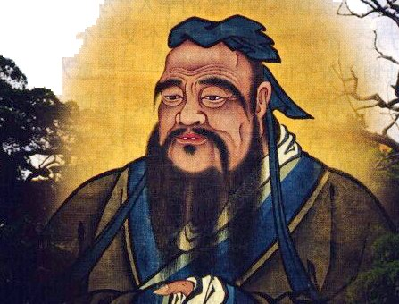
2600年前，孔子虽然
曾带领弟子周游列国，甚
至有过“乘桴浮于海” 的
梦想，但终其一生，他老
人家的足迹也没有走出过今天山东、河南两省的地界。
然而，孔老夫子可能做梦也不会想到，在21世纪的今天，随着中国经济发展和国力增强，他的学说作为中国的文化名片走向了五大洲、走进了全世界热爱和平的人们中间。

Slide 4
子路 曾晳 冉有
公西华侍坐
《论语》

Slide 5
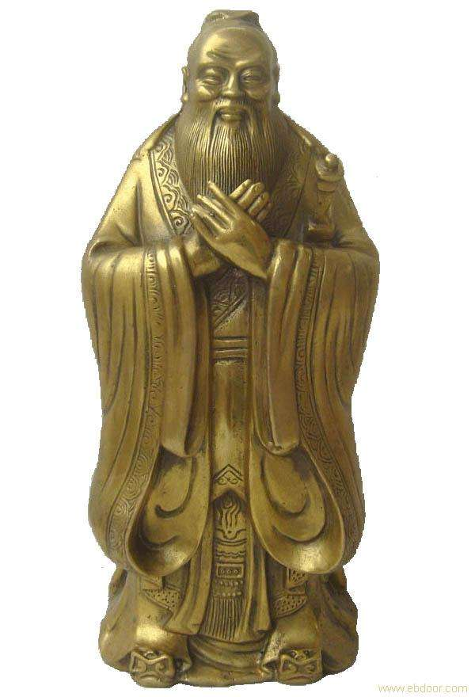
走近孔子
孔子，名丘，字仲尼，春秋末期鲁国人，儒家学派创始人，我国著名的思想家、教育家、政治家，被尊称为圣人。
思想核心是仁，政治上主张礼治，鼓励人们入仕。
汉代以后，其学说成为两千余年封建社会的统治思想。

Slide 6
孔子幼年丧父，鲁定公时，曾任鲁国大司寇，后来私人办学，周游列国，宣传自己的政治主张。
政治上，主张礼治，反对法治。
经济上，维护西周的田赋制度，反对封建田赋制度。
礼制上，维护等级制度，主张“克己复礼”：“非礼勿视，非礼勿听，非礼勿言，非礼勿动。”

Slide 7
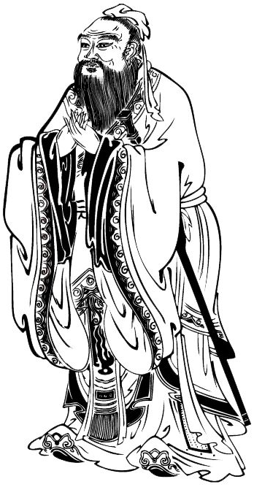
伦理上，主张“仁”：“己所不欲，勿施于人。”
哲学上，主张天命观。
教育上，主张因材施教，循循善诱，等等。
品德上，做到“宽、耻、信、敏、惠、温、良、恭、俭、让”。

Slide 8
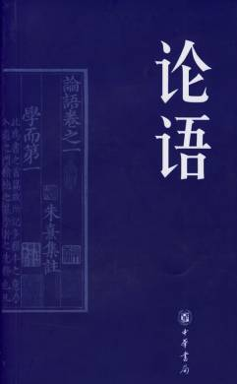
《论语》
一部语录体的散文集，是孔子的门人和再传弟子所辑录的孔子的言行录，全面反映了孔子的哲学、政治、文化和教育思想，是关于儒家思想的重要著作。
宋儒把《论语》《大学》《中庸》和《孟子》全称为“四书”。

Slide 9
《论语》
子路、
曾皙、
冉有、
公西华
（由）
（点）
（求）
（赤）
侍 坐
陪长者闲坐
古人有姓、名、字以及号。
长辈对晚辈说话
称名
尊敬对方或自谦

Slide 10
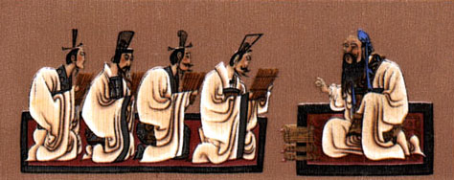
“陪长者闲坐”，这样的语境就容易使气氛和谐融洽，师生平等、轻松自由，弟子们能各抒己见。

Slide 11
基础字词
lún
jĭn
xī
shĕn
论语 饥馑 曾皙 哂
舞雩 铿尔 小相 沂
冠者 喟 俟 撰
摄 比及 毋 冉
yú
kēng
xiàng
yí
guàn
kuì
sì
zhuàn
shè
bì
wú
răn

Slide 12
整体感知
把握文意结构和思路。
一（1）：问志
二（2——12）：述志
三（13——16）：评志

Slide 13
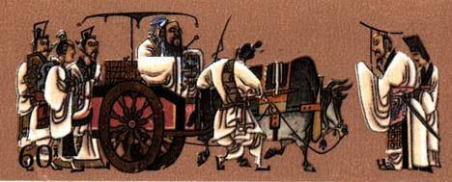
课文围绕谈“志”展开
问“志”
言“志”
评“志”
四位弟子“志向”怎样？
试从说话方式中体会其性格。

Slide 14
“以吾一日长乎尔,毋吾以也。 居则曰:‘不吾知也。’ 如或知尔,则何以哉? ”
１.用温和自谦的话首先解除了学生的思想顾虑，给学生创造了说真话的条件，创造了一个轻松、亲切、活跃的环境，从而鼓励学生敢于发表意见，大胆地谈个人的理想。
和蔼可亲、平易近人

Slide 15
“以吾一日长乎尔,毋吾以也。 居则曰:‘不吾知也。’ 如或知尔,则何以哉? ”
2、引用学生日常好说的牢骚话，指出他的学生平时认为人们不了解自己，所以感到无所作为，表明对学生的了解。
3、而后假设了一种情况，如果有人了解你们,你们怎么办?从而水到渠成地启发学生谈出自己的想法。
循 循 善 诱

Slide 16
述志
子路（仲由）
治理一个受大国侵略而且遭受饥荒的千乘之国，并保证三年内使人民勇于作战并懂得义理。
性格
侧重强国
有抱负，自信，
却失之鲁莽、轻率。

Slide 17
述志
冉有（求）
治理一个小国，三年内使人民富足。至于礼乐教化，还难办到。
性格
侧重富民
谨慎小心,谦虚退让

Slide 18
述志
公西华（赤）
能在诸侯举行祭祀或会盟时担任一个“小相”。
性格
侧重以礼治邦
谦恭有礼，娴于辞令。

Slide 19
归纳总结
子路:
侧重强国
冉有:
侧重富民
公西华:
侧重以礼治邦
志向虽各有侧重,但都愿意在仕途上创一番事业。都是参加政治。

Slide 20
述志
曾皙（点）
暮春时节，脱下冬衣，穿上春衣，和五六个２０岁的成年人，带着六、七个少年，在沂水边洗洗澡，在舞雩台上吹吹风，一路唱着歌回来。
性格
春游图
洒脱高雅，从容淡定

Slide 21
礼
曾皙
冉有
（点）
（求）
子路
公西华
赞
与
（仲由）
（赤）
哂
惜
孔 子

Slide 22
思考：孔子为何“哂”子路？

Slide 23
明确：
赞赏坦率发言,委婉批评
非礼勿视，非礼勿听，非礼勿言，非礼勿动。
——《论语·颜渊》

Slide 24
思考：孔子为何“与”点（曾皙）？

Slide 25
一、太平盛世的缩影
二、不想做官，逍遥生活
三、还是在讲“治国”
明确：以礼治国

Slide 26
分组讨论下列问题，各自完成表格的填写。
A组：（表格一）
1.四弟子各自怎样述志的？从中可以看出他们各自有怎样的性格?
2.课文塑造人物形象的主要方法是什么？
3. 你从四个“青年学生”身上受到哪些启发？
B组：（表格二）
1.孔子是怎样评志的？
2.孔子为什么要“与点”呢？从中可以看出孔子有怎样的政治思想？
3.孔子的教育艺术怎样？概括本文中的孔子形象。

Slide 27
表格一：
人物 | 述志 | 性格 | 描写方法 | 启示
子路
冉 有
公西华
曾 皙
表格二：
人物对象 | 孔子态度 | 孔子评志
子路
冉 有
公西华
曾 皙

Slide 28
表格一：
人物 | 述志 | 性格 | 描写方法 | 启示
子路 | 可使有勇，且知方也。 治理“千乘之国” ——从政 | 有抱负，坦诚，但性格比较鲁莽、轻率、自负 | 神态、语言描写
冉 有 | 可使足民。如其礼乐，以俟君子。 治理“方六七十，如五六十”的小国——从政 | 谦虚谨慎，说话很有分寸。 敦厚、谦虚 | 语言描写
公西华 | 愿为小相 “宗庙之事，如会同”——从政 | 谦恭有礼，娴于辞令。忍让、虚心 | 语言描写
曾 皙 | 莫春者……咏而归。 异乎三子者之撰 | 淡泊于功名、从容不迫。豁达、洒脱、自得 | 动作、神态、语言描写

Slide 29
表格二：
人物对象 | 孔子态度 | 孔子评志
子路 | 哂之 | “其言不礼” | 赞成他的治国志向，但认为他不够谦虚。
冉 有 | 叹之 | “求则非邦也与？” | 没有正面加以评论，但可以看出是满意的。
公西华 | 惜之 | “赤则非邦也与？” “赤也为之小，孰能为之大？” | 赞成他的治国志向，肯定他的谦虚态度，但认为他低估了自己完全可以担任更重要的工作。
曾 皙 | 与之 | “吾与点也！” | 与孔子的观点相同，得到孔子的赞扬。

Slide 30
问志 —— 师长风范
言志 —— 各展抱负
评志 —— 借评传志

Slide 31
思考：孔子的“志”是什么？

Slide 32
“宁为太平犬，莫作乱世民。”春秋之末，天下大乱，身为万世宗师，他不能不去思考百姓的疾苦。否则，他以“仁”为本的思想就无从得以体现。
而曾皙讲的这个境界，就应是社会安定、国家自主、经济稳定、天下太平，每个人都享受了真、善、美的人生，这就是孔子的自由民主—— 一个大同世界的理想。

Slide 33
孔子形象：
孔子形象
是一个既热情而又严格的老师。态度谦和、亲切、批评含蓄，循循善诱、热情鼓励。
是一个既有抱负又充满苦闷的活生生政治家形象。

Slide 34
归纳总结
本文记述了孔子和他的四位弟子的一次闲谈，四个弟子各自阐述自己的志向，孔子加以点评，具体生动的表现了他们的思想、志向和不同性格，突出地显示了儒家礼乐治国的共同思想。

Slide 35
子路（仲由）
孔子问志，子路首先发言。
在他看来，让他去治理一个中等国家，即使在有内忧外患的情况下，只需要三年就可以治理得很出色。言谈之中，语气十分肯定。由此可见其抱负之大。
在座的四个弟子中，子路年龄最大，只比孔子小九岁，平时与孔子也比较接近，所以说话较少拘谨；但孔子话音刚落，子路便在没有深入思考的情况下抢先发言，确也反映出其鲁莽、轻率的一面。
有抱负，自信，却失之鲁莽、轻率。

Slide 36
冉有（求）
在孔子指名发问后才开口。
子路刚说自己可以治理一个中等国家，冉有则说他只能治理一个小国。先说“方六七十”，又说“如五六十”，说明他对自己能力的估计十分谨慎。
他还认为，三年之后，他所能取得的政绩仅限于“足民”一点，至于礼乐教化，则不是自己力所能及的事。可见，冉有既想有所作为，又不愿对自己估计过高。
谦虚谨慎，说话很有分寸。

Slide 37
公西华（赤）
也是在孔子点名指问后才述志。
有志于礼乐教化的事，但因冉有刚刚说到“如其礼乐，以俟君子”，为避免以君子自居，他先谦虚一番，说“非曰能之，愿学焉”，然后委婉地说出自己的志向，“愿为小相焉”，在“相”前加了个“小”字，给人感觉是他只想做个赞礼和司仪的小官，实际上，最低一级的“相”的地位也不低。
从他简短的言辞中，尤其是两个“愿”字，一个“学”字，一个“小”字，就可以看出他娴于辞令的特点。
谦恭有礼，娴于辞令。

Slide 38
曾皙（点）
既不讲从政，即治理国家；也不讲出使会盟，而是刻画一个发生在祭坛的场景。从富有诗意的情景描写中，曲折地表达出自己的理想。
对此，我们既可理解为政治上的理想寄托，也可引申为道德上的修养追求，使读者大有仁者见仁，智者见智的思索余地。
从容不迫，逍遥洒脱。

Slide 39
思考一下
1．你更喜欢孔子学生中的哪一位？为什么？
2．你的志向是什么？你将如何实现自己的志向？
3.读了此文，结合你的学习，体会到什么借鉴意义？受到哪些启发？

Slide 40
知识归纳
（一）一词多义
（1）如
1、如或知尔，则何以哉？
2、如其礼乐，以俟君子。
3、宗庙之事，如会同。
4、方六七十，如五六十。
如果
至于
或者
或者

Slide 41
知识归纳
（2）方
1、不以规矩，不能成方圆
2、方六七十，如五六十
3、可使有勇，且知方也
4、方欲行，转视积薪后
方形
纵横，方圆
正道，是非标准（礼仪）
正、才

Slide 42
知识归纳
（3）与
给予
1、往借，不与，归而形诸梦
2、夫子喟然叹曰：吾与点也。
3、遂与外人间隔
4、唯求则非邦也与？
5、失其所与，不知。
赞成
跟、和
“欤”，相当于“吗”
结交（所与：结交的人，即同盟者）

Slide 43
知识归纳
（4）乎
1、以吾一日长乎尔
2、摄乎大国之间
3、异乎三子者之撰
4、浴乎沂，风乎舞雩
比
在
和、跟
到、在

Slide 44
知识归纳
（5）尔
1、以吾一日长乎尔
2、子路率尔而对曰
3、鼓瑟希，铿尔
4、尔何如
你(们)
…的样子，相当于“然”。
铿的一声，象声词
你

Slide 45
知识归纳
（二）词的活用
（1）名词活用为动词
1、宗庙之事，如会同，端章甫
2、鼓瑟希，铿尔
3、三子者出，曾皙后
4、冠者五六人
5、浴乎沂，风乎舞雩
穿着礼服，戴着礼帽。
弹奏
最后出
戴……帽子
吹风，乘凉

Slide 46
知识归纳
（二）词的活用
（2）形容词活用为名词
1、可使有勇，且知方也
2、赤也为之小，
孰能为之大？
正道，是非标准。译成“为人的道理”。
小的国家，大的国家

Slide 47
知识归纳
（二）词的活用
（2）形容词活用为动词
1、子路率尔而对曰
2、比及三年，可使足民
回答
使……富足

Slide 48
知识归纳
（三）特殊句式——倒装句
（1）宾语前置
1、不吾知也
2、毋吾以也
3、则何以哉
古代汉语的否定句中，代词作宾语，宾语前置。
古代汉语的疑问句中，疑问代词作宾语，宾语前置。

Slide 49
知识归纳
（2）介宾状语后置
4、加之以师旅，因之以饥馑
5、异乎三子者之撰。
译文：因为我年纪比你们大一点
6、以吾一日长乎尔
译文：我和他们三位的才能不一样呀！

Slide 50
知识归纳
（四）特殊句式——省略句
（其）
译文：可以使（他们）都有勇气，并且懂得做人的道理。
1、可使有勇，且知方也
2、毋吾以也
译文：（你们）不要认为我（年纪大一点就不说了）。

Slide 51
课后作业
1、预习下一课《劝学》。
2、要求：每次作业要在所在页上方写上“日期”和“第几次作业”。

Slide 52
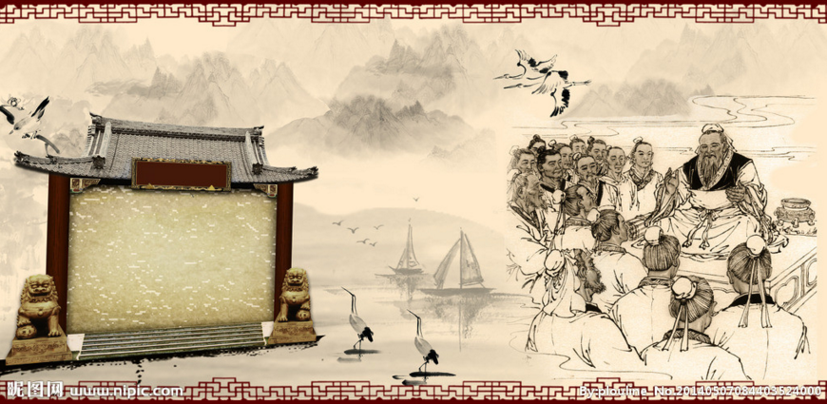
学习愉快， 再见！
子路、曾晳、冉有、公西华侍坐

